Slide 1
交互通行区間で譲り合う 自律走行タクシー

Slide 2
ある地域でのロボットタクシー
機能要件
依頼を受けると予約時間の±５分以内にお迎いにくる。
地域内の任意の場所に送ってくれる。
安全第一！
システム概要
システムで予約管理をしている。
システムとロボットタクシーは通信して配車管理をする。
衝突防止は、ロボットが担う。

Slide 3


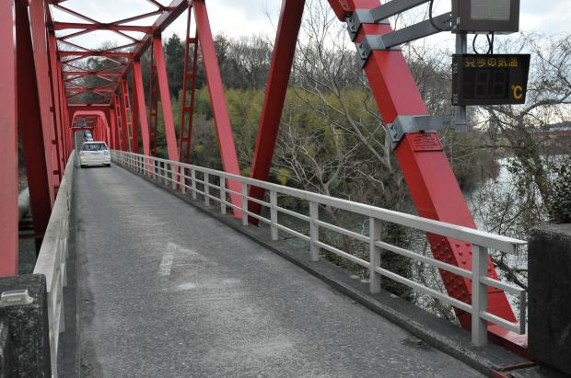



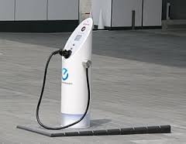
地域の特徴
住宅A
住宅B
１台分しか道幅がない。
原則として目的地に最短時間的で到着するルートを選択する。
一定距離を走行すると、充電ステーションに移動する。
充電は、１０分。
充電

Slide 4
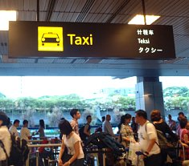
交互通行エリアのイメージ
c
a
b
d
e
交互通行エリア
f
a ~ f はタクシーの乗降場。
お客に応じて乗降停止するが、用がなければ停車しない。
交互通行エリア（c⇔f, d⇔e）は超音波で走行体などの有無を確認できる。

Slide 5
実際の走行コース
Start/客待ち →
c
d
道路は、黒色と灰色で識別。
色の変わり目が乗降場。
d,e が橋の入り口。
a
b
交互通行エリア
e
f
←Start/客待ち

Slide 6
交互通行方式（初期案）
自律判断（超音波）で確認して通行する。
課題：同じタイミングで相手がいる場合、デッドロックになる。
→安全に走行できるタクシーを作成する。
信号で通行を制御する。
課題：ムダに停止することが多くなる。
→クラウドシステムで、走行体の位置に応じた信号制御する。
クラウド信号システムだけで安全を保てるか？
課題：自律判断ができない距離であっても安全に交互通行できること。
→クラウドシステムのみで、安全を確保する設計をする。

Slide 7
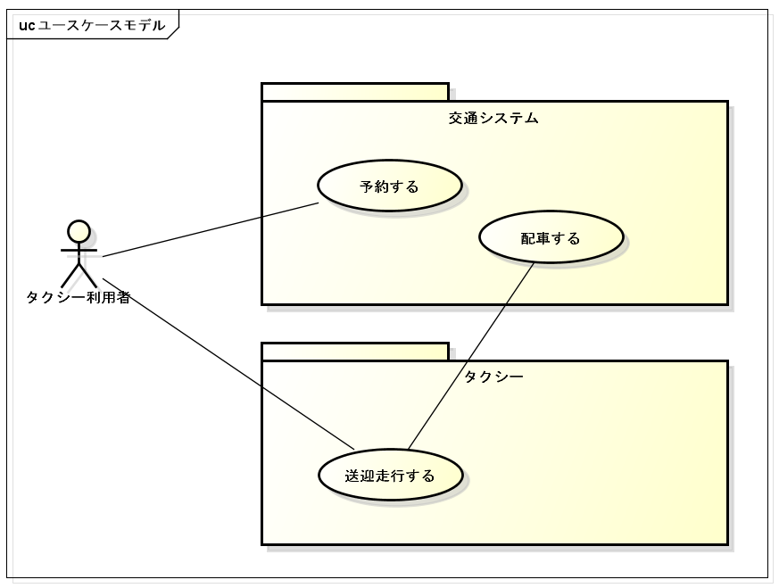
（予約する）タクシー利用者は、交通システムに、タクシー利用の予約をする。 乗車場、降車場を指定する。
（配車する）交通システムは、タクシーに対して送迎業務の指示をする。
（送迎走行する）タクシーは利用者のところに向かい、乗車～降車する。 詳細は、タクシーの業務状態で説明する。

Slide 8
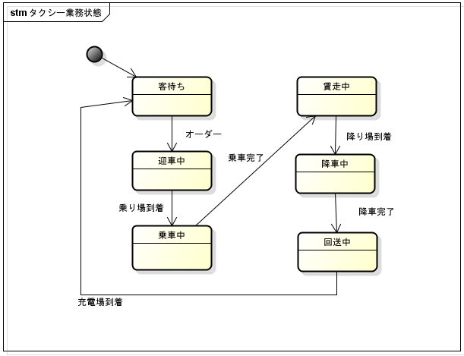
タクシーの業務状態
客待ち：システムからの指示を待っている状態。
乗車～賃走（お客様を乗せて走行している）～降車する。
回送する。・・・客待ち位置まで移動する。
走行中（迎車中・賃走中・回送中）に関する状態について次項で詳細化する。

Slide 9
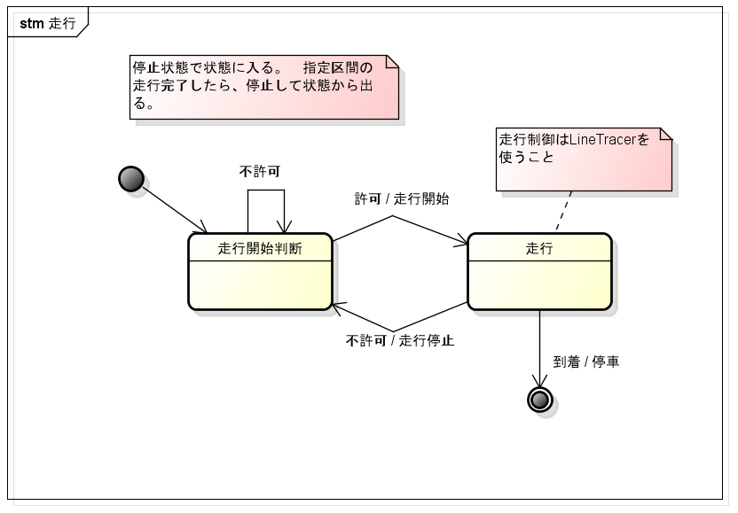
走行状態
走行開始判断：超音波、タッチセンサ、Remote指示の情報から走行する／しないを判断して、走行する。
走行：モーターを駆動している状態。上記の状態と同じく停止が必要な状態になれば停止する。
目的地に到着すると停止する。

Slide 10
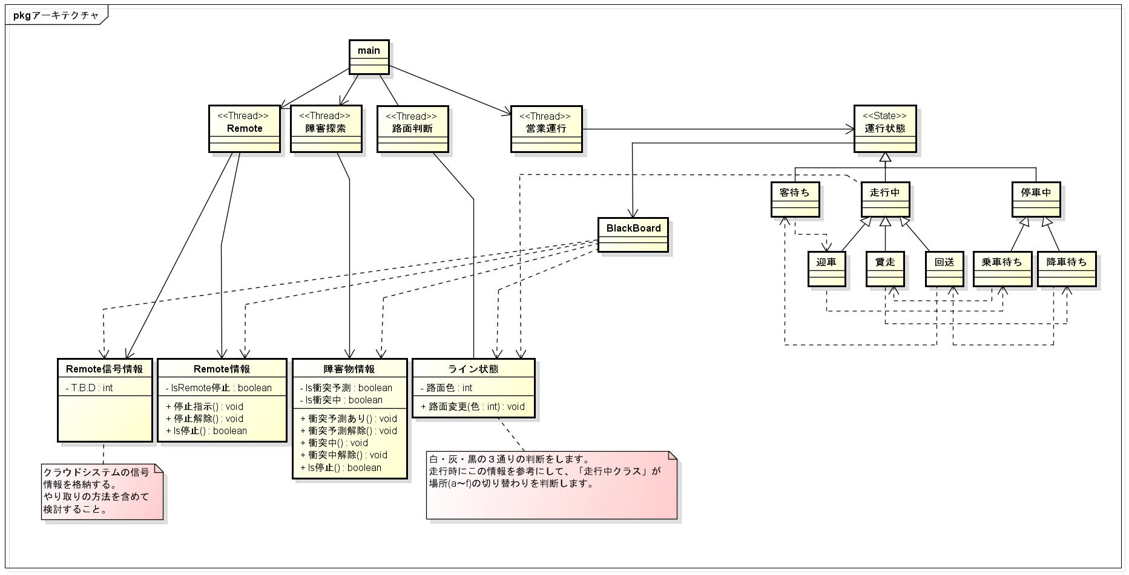

Slide 11
交互通行方式（実習用）
自律判断（超音波）で確認して通行する。
課題
同じタイミングで相手がいる場合、デッドロックになる。
１台に優先権を与えると、他方が橋に進入中で入ってしまう。
課題の解決方法案
タクシーに機能追加をする。
バックできる。 相手への信号をつける。
システム側に機能を追加する。
通行権を取得しないと通過できない。

Slide 12
回答例
走行権を取得して走行するようにする。
タクシーの機能追加が最小。
３台以上でも成立。
走行権を管理する

